Slide 1
Kinematika robotické ruky
Tomáš Zatloukal

Slide 2
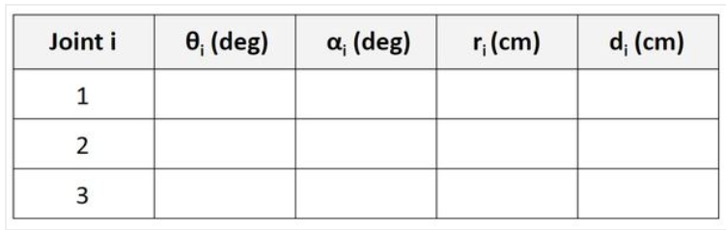
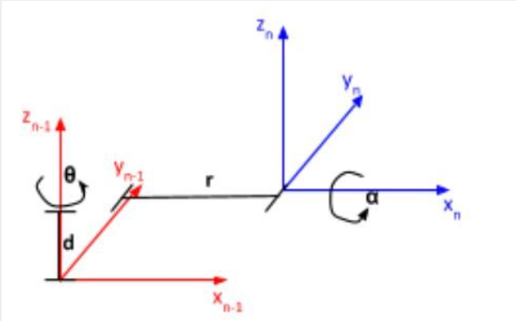
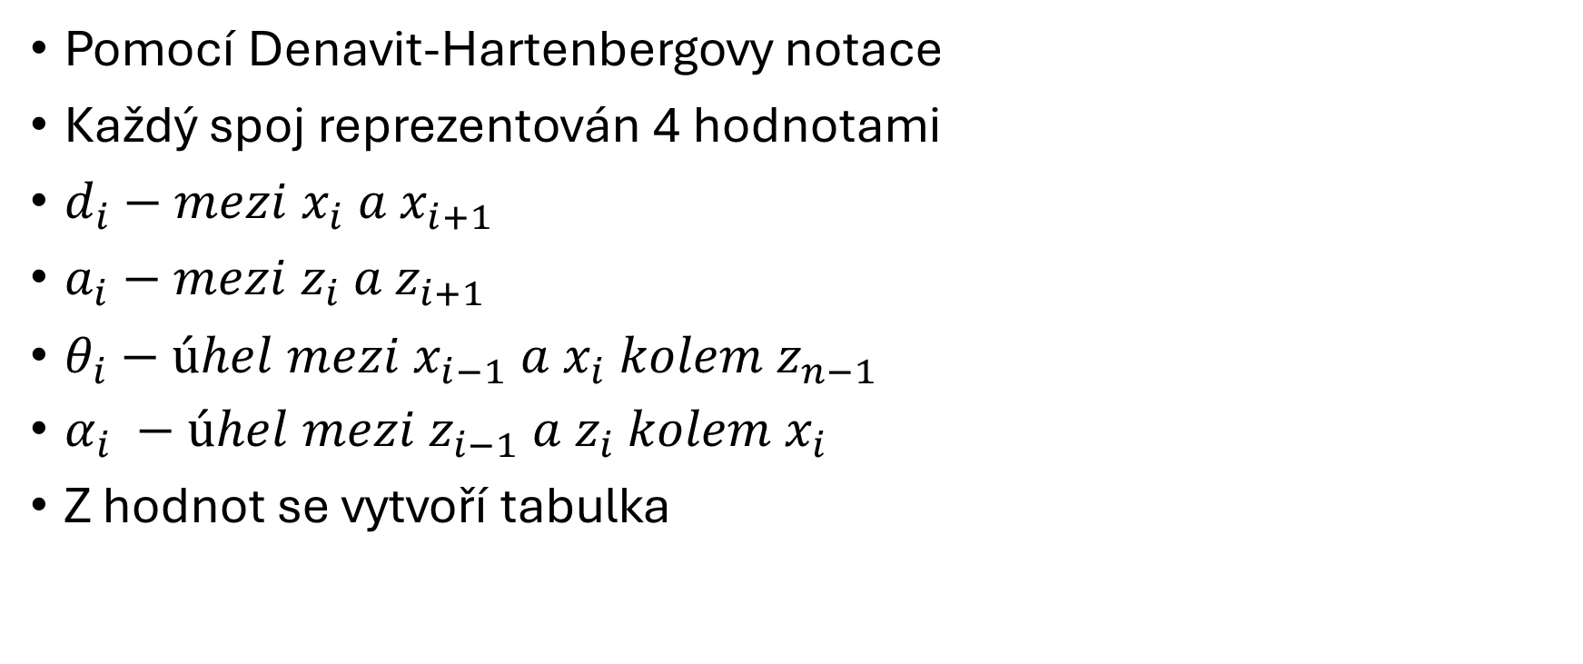
Dopředná kinematika
Pomocí Denavit-Hartenbergovy notace
Každý spoj reprezentován 4 hodnotami
$d_{i}−mezi x_{i} a x_{i+1}$
$a_{i}−mezi z_{i} a z_{i+1}$
$θ_{i}−úhel mezi x_{i−1} a x_{i} kolem z_{n−1}$
$α_{i} −úhel mezi z_{i−1} a z_{i} kolem x_{i}$
Z hodnot se vytvoří tabulka

Slide 3
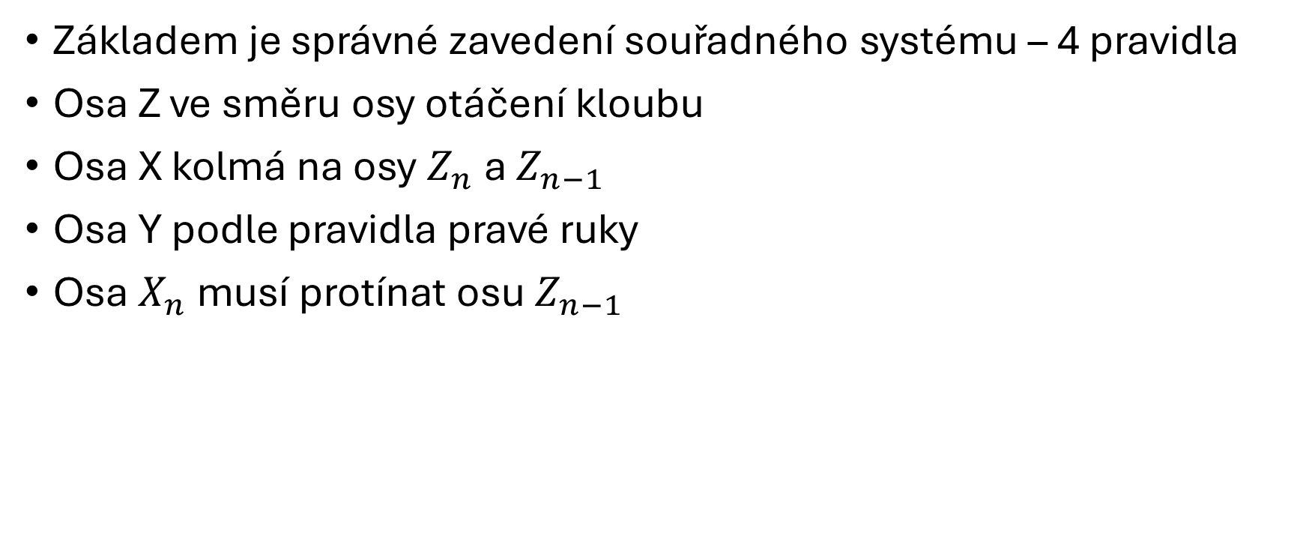
Souřadný systém
Základem je správné zavedení souřadného systému – 4 pravidla
Osa Z ve směru osy otáčení kloubu
Osa X kolmá na osy $Z_{n}$ a $Z_{n−1}$
Osa Y podle pravidla pravé ruky
Osa $X_{n}$ musí protínat osu $Z_{n−1}$

Slide 4
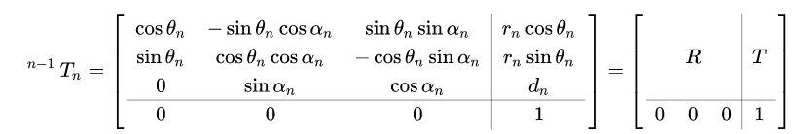

Výsledná poloha
Pro každý kloub dosazení do následující matice
Výsledná poloha robotické ruky:
$T=T_{i} T_{i+1}…T_{n}$

Slide 5
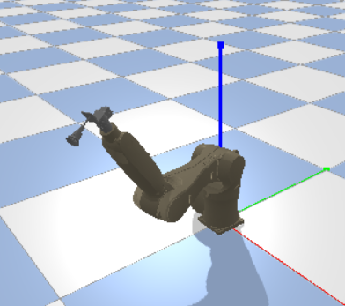
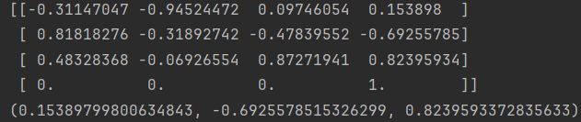
Vizualizace v pybulett, výsledná poloha

Slide 6

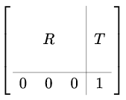
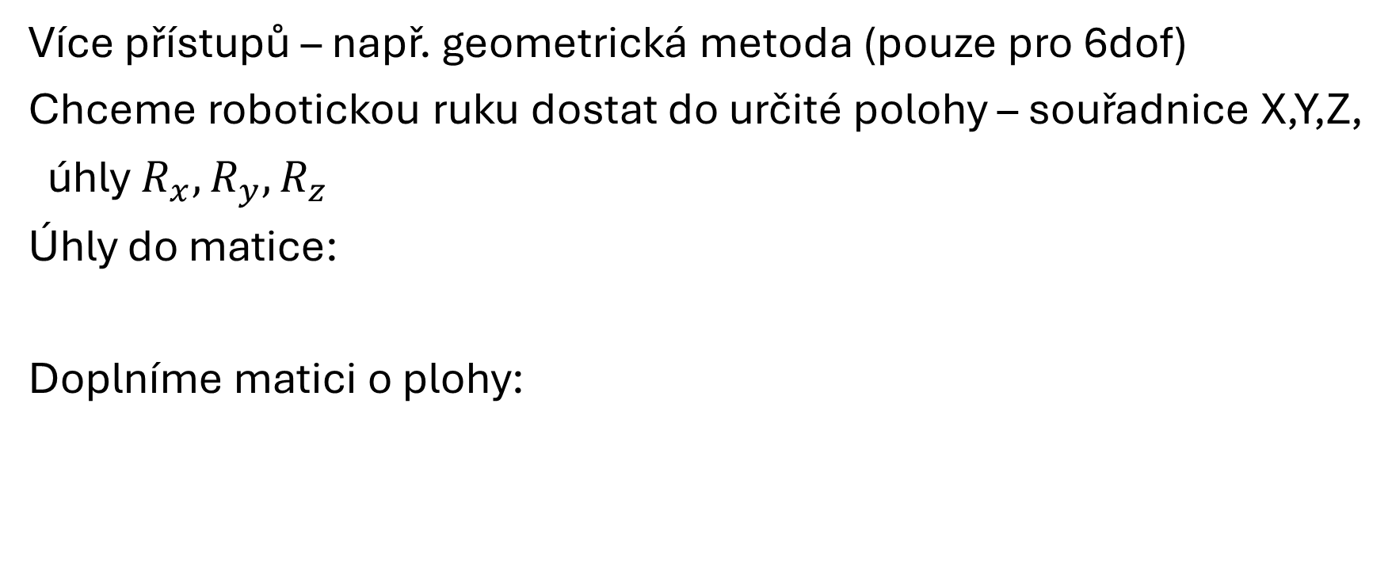
Inverzní kinematika
Více přístupů – např. geometrická metoda (pouze pro 6dof)
Chceme robotickou ruku dostat do určité polohy – souřadnice X,Y,Z,
úhly $R_{x}, R_{y}, R_{z}$
Úhly do matice:
Doplníme matici o plohy:

Slide 7
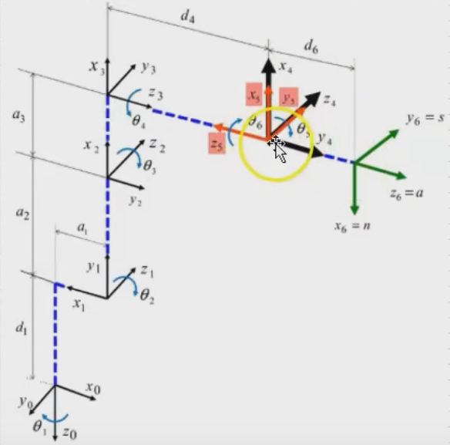
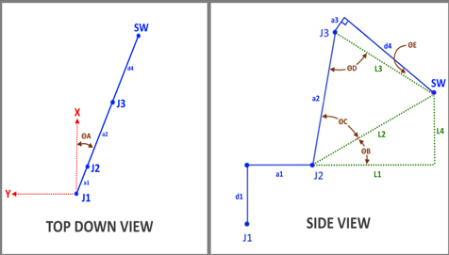


Od koncové polohy odečteme poslední člen
$T_{n−1}=T_{n}{T_{i}}^{−1}$ (n,i = 6)
$θ_{1}=atan\frac{Y_{5}}{X_{5}}$
Posunutí $θ$ do nuly

Slide 8
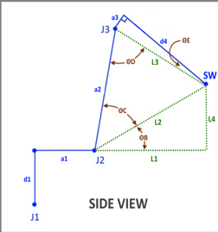

$L_{1}={abs(X}_{new}−a1)$
$L_{2}= \sqrt{L_{1}^{2 }+L_{4}^{2}}$
$L_{3}= \sqrt{d_{4}^{2}+a_{3}^{2}}$
$L_{4} =z_{5}−d_{1}$
Dopočítání $θ_{B},θ_{C}$, $θ_{D}$, $θ_{E}$
Z toho $θ_{2},θ_{3}$
$θ_{4},$ $θ_{5}$, $θ_{6}$ určuje výslednou rotaci – pomocí geometrie

Slide 9
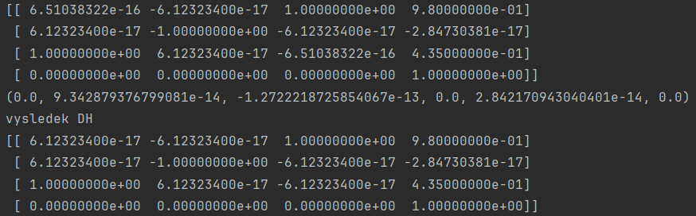
Výsledek

